Slide 1
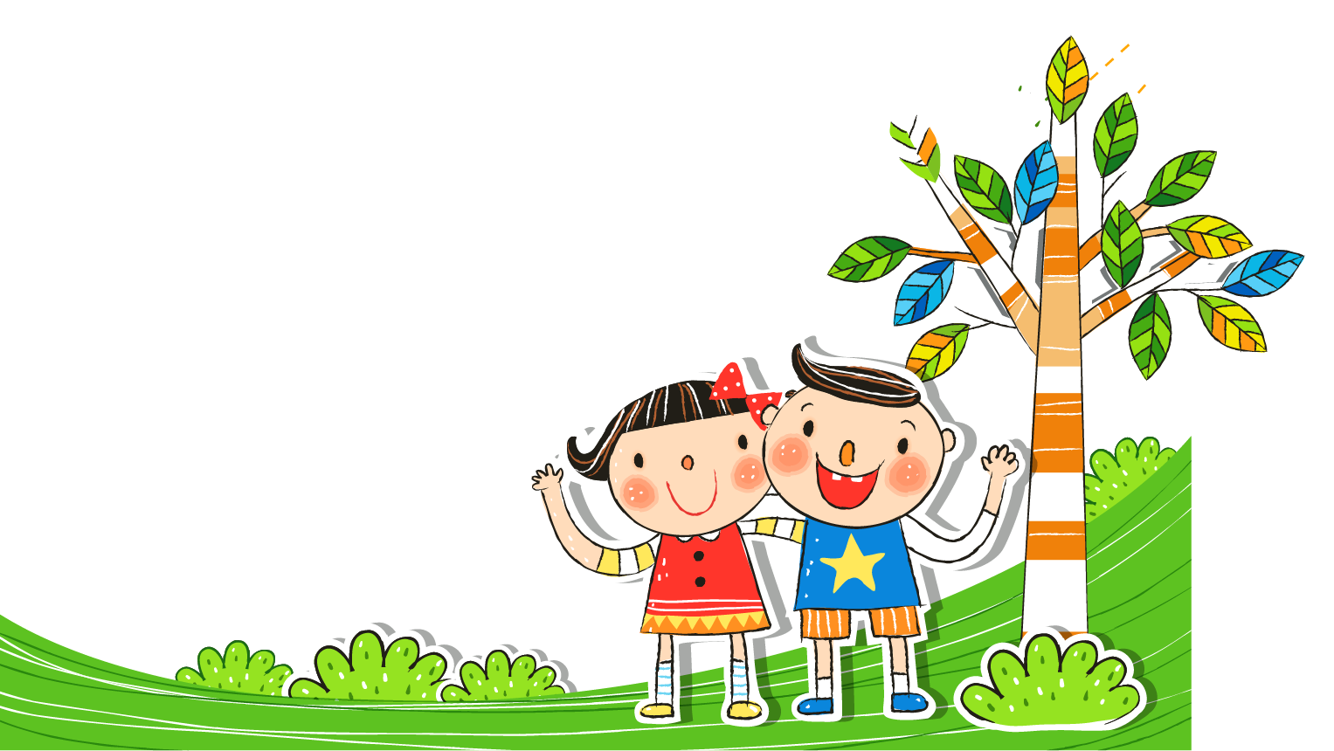
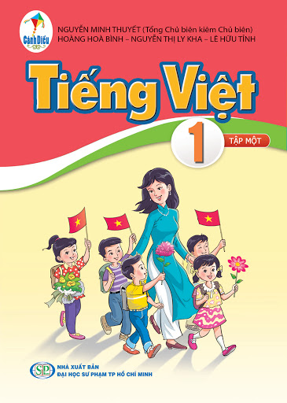
Xin chào các em!

Slide 2



KHỞI ĐỘNG
Bi dỗ bé.
bí đỏ
cò đá
bể cá
Notes:
Chạy hiệu ứng để đọc lần lượt các từ.

Slide 3
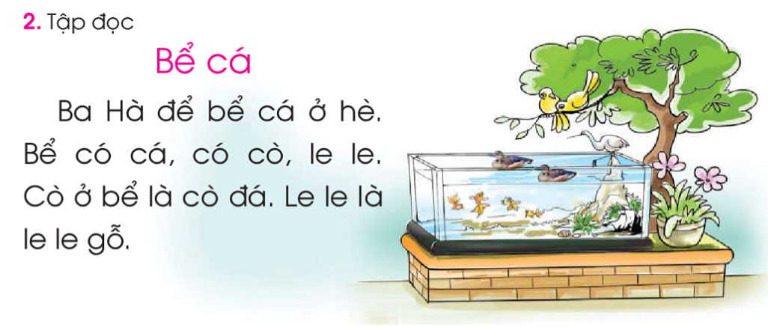

Slide 4
gh
Bài 16:
gh

Slide 5

gh
Gh
gh
Gh

Slide 6
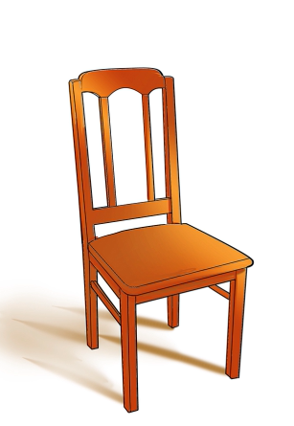
ghế
ghế gỗ
gh
ế

Slide 7


Slide 8
ghế gỗ
ghế gỗ
ghế gỗ

Slide 9


Slide 10
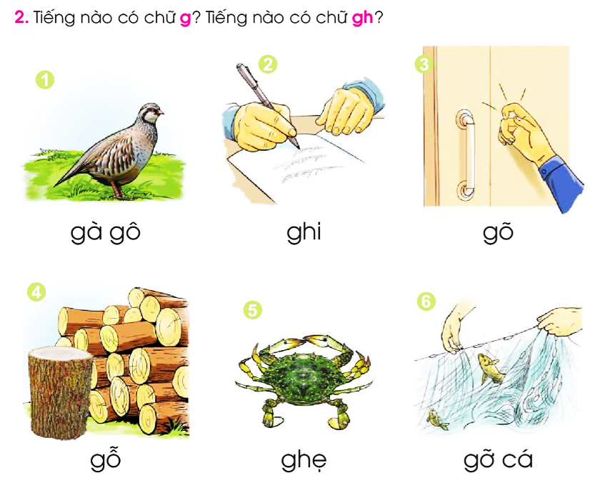

Slide 11
gà gô
ghi
gõ
gỗ
ghẹ
gỡ cá

Slide 12



non
Ong
học
việc

Slide 13
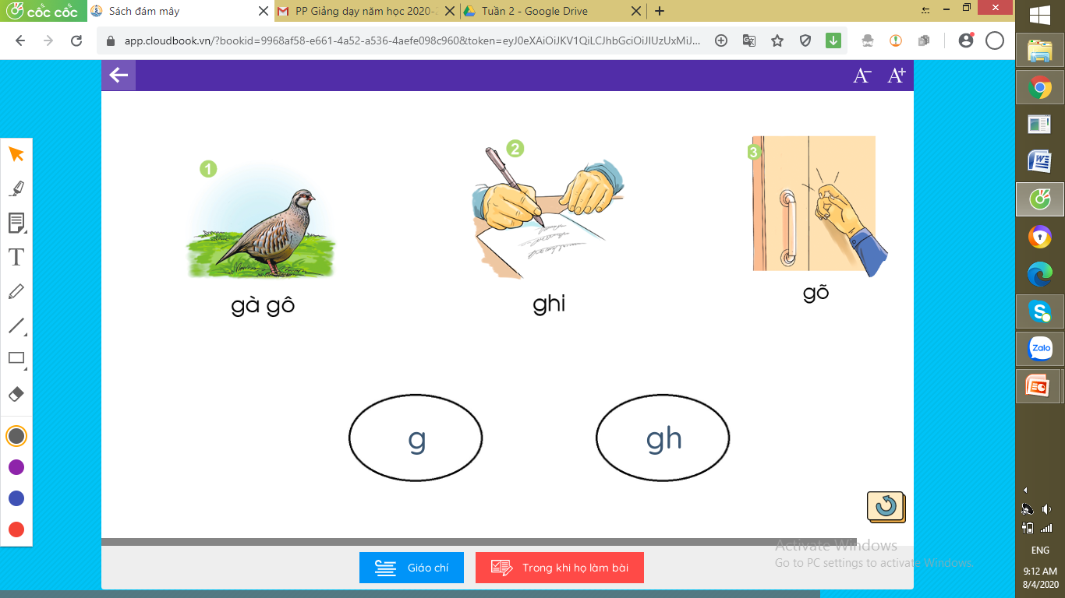


Tiếng nào có chữ g, tiếng nào có chữ gh?
g
g
gà gô
A. gh
B. g
B. g

Slide 14
Tiếng nào có chữ g, tiếng nào có chữ gh?
gh
ghi
B. gh
A. gh
B. g

Slide 15
Tiếng nào có chữ g, tiếng nào có chữ gh?
g
gõ
B. g
A. gh
B. g

Slide 16
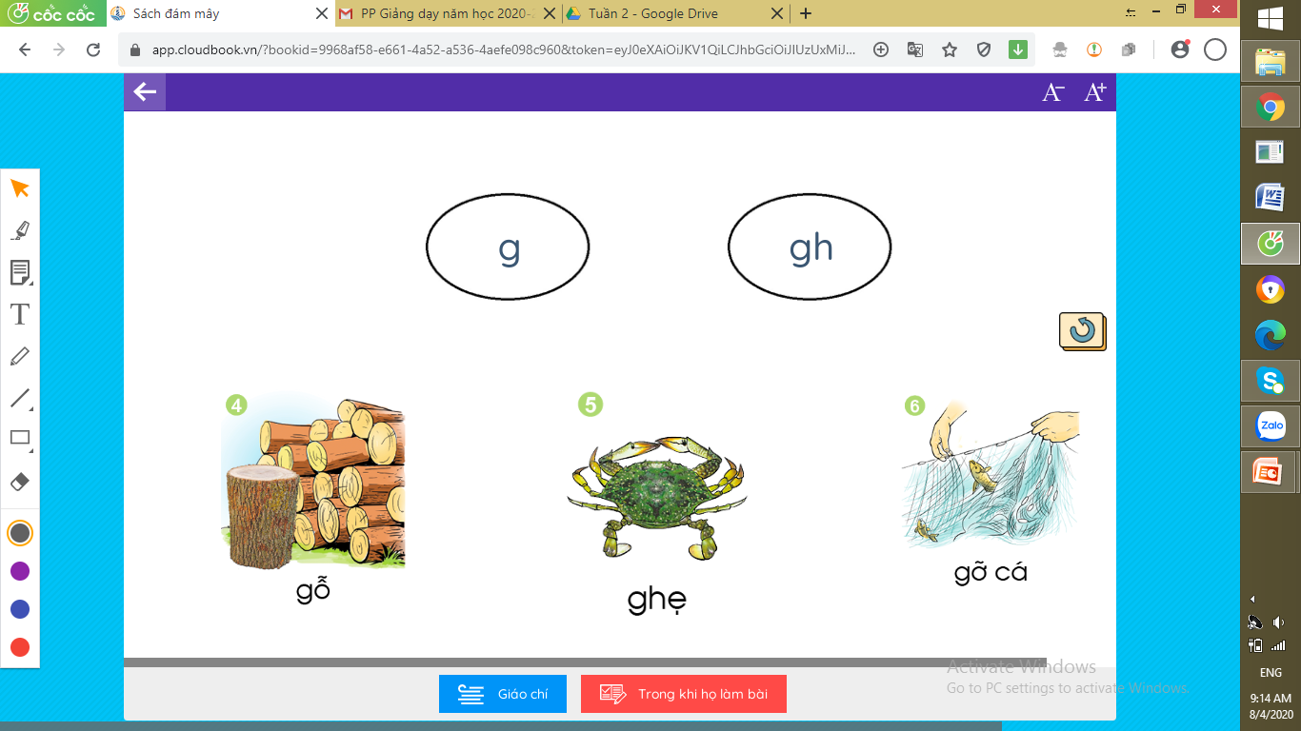
Tiếng nào có chữ g, tiếng nào có chữ gh?
g
gỗ
A. gh
B. g
B. g

Slide 17
Tiếng nào có chữ g, tiếng nào có chữ gh?
gh
ghẹ
B. gh
A. gh
B. g

Slide 18
Tiếng nào có chữ g, tiếng nào có chữ gh?
g
gỡ cá
A. gh
B. g
B. g

Slide 19
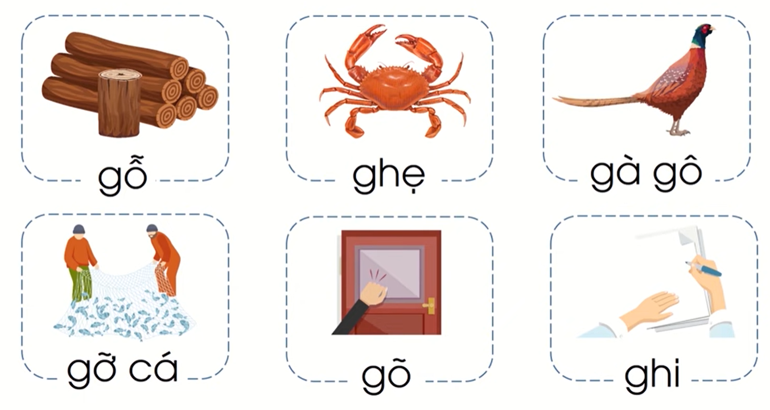

Slide 20
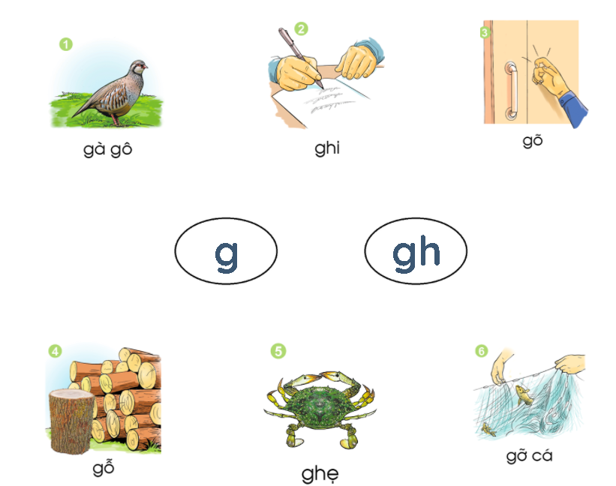

Slide 21
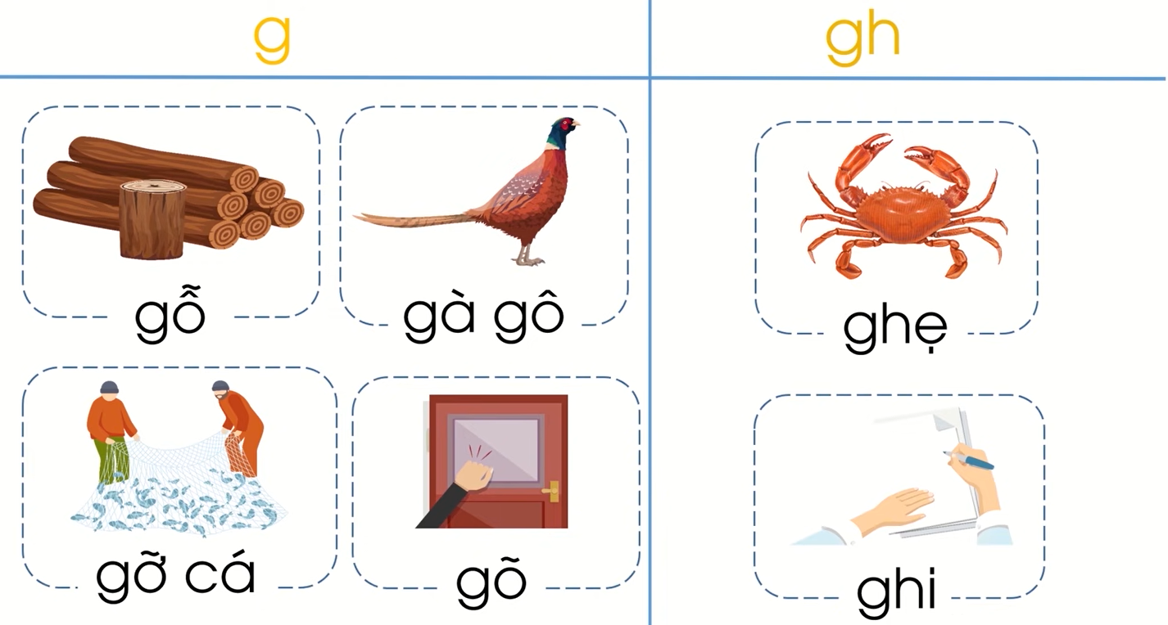

Slide 22
gà gô
gõ
ghi
gỗ
ghẹ
gỡ cá

Slide 23
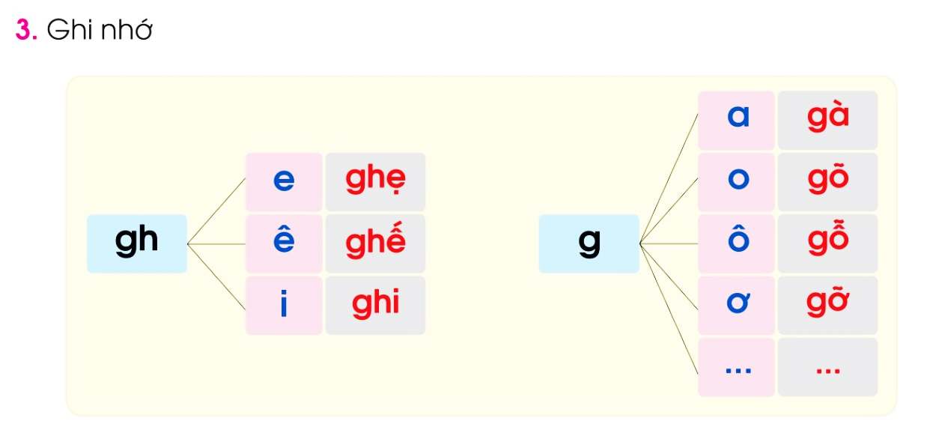

Slide 24
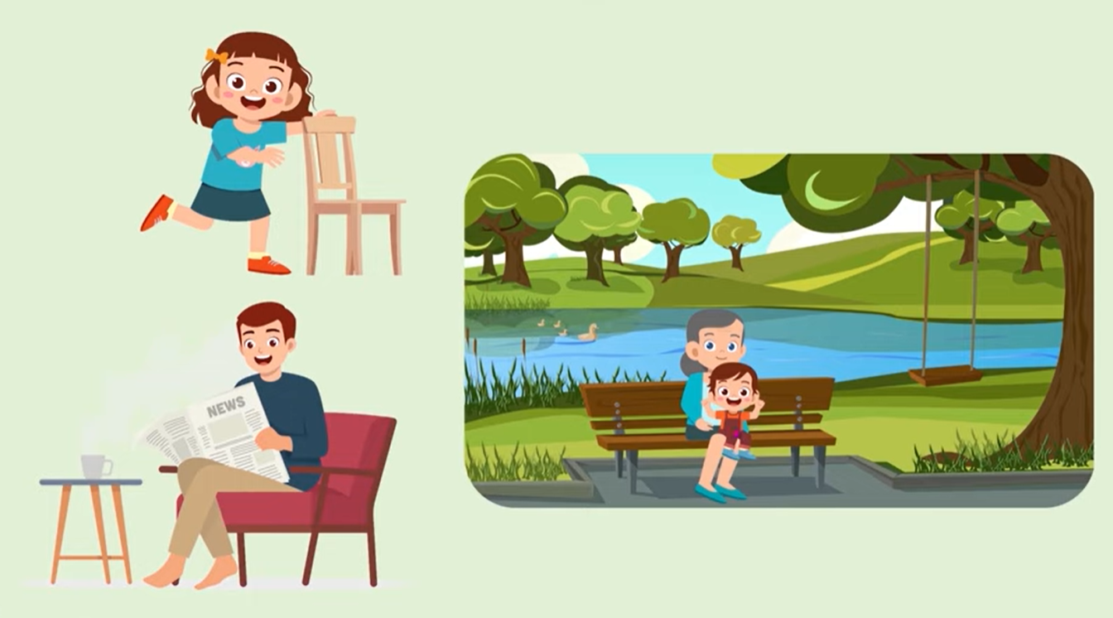

Slide 25
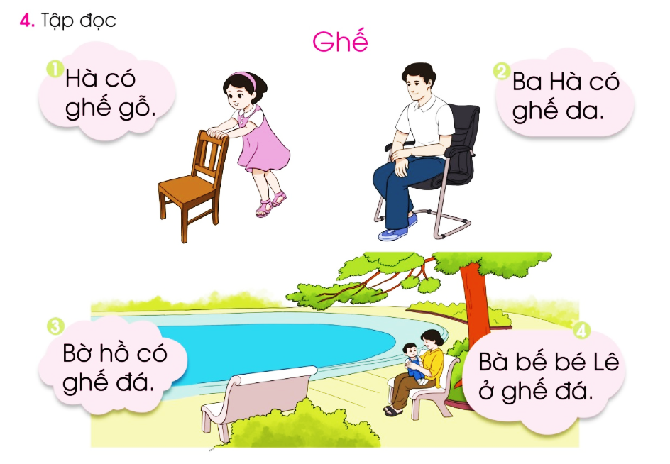
Ghế

Slide 26
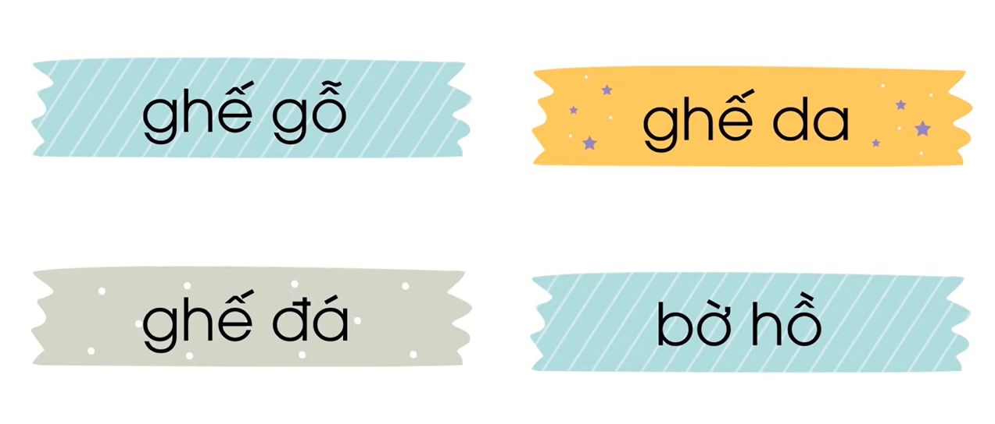

Slide 27
Ghế
1
Hà có ghế gỗ.
2
Ba Hà có ghế da.
3
Bờ hồ có ghế đá.
4
Bà bế bé Lê ở ghế đá.

Slide 28

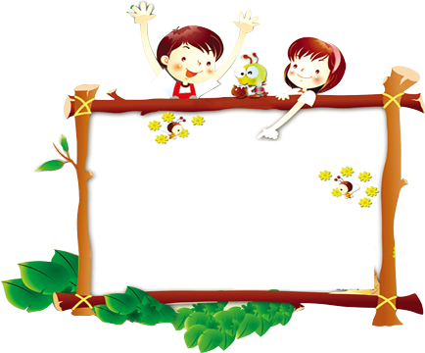


校园
安全
Thư giãn

Slide 29
Ghế
1
Hà có ghế gỗ.
2
Ba Hà có ghế da.
3
Bờ hồ có ghế đá.
4
Bà bế bé Lê ở ghế đá.

Slide 30
Ghế

Slide 31
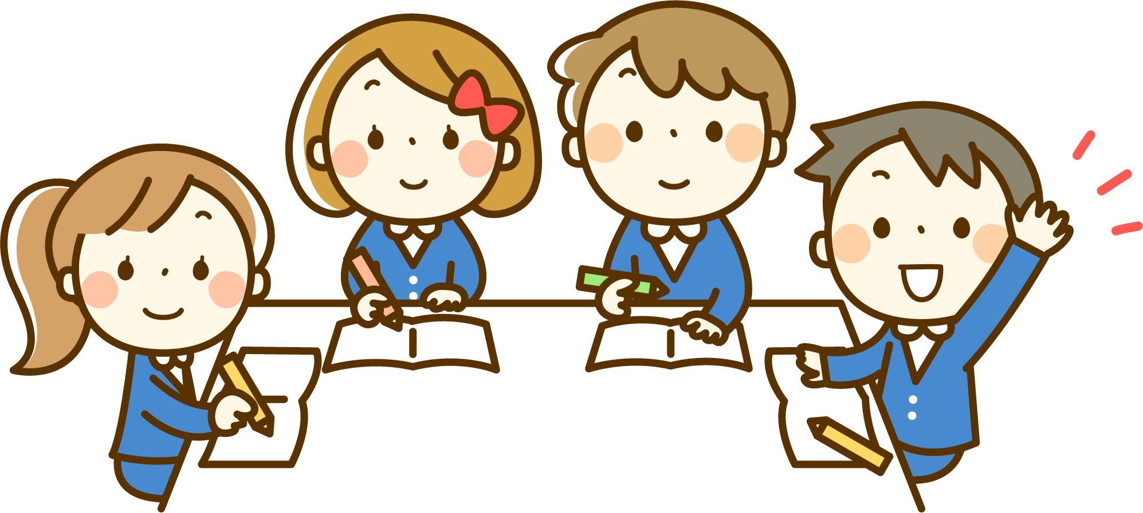
Củng cố

Slide 32
Notes:
32

Slide 33


Slide 34
4
3
2
1
θ
θ

Slide 35
4
3
2
1
Ήı
ɟỗ

Slide 36
4
3
2
1
6
7
6
7

Slide 37
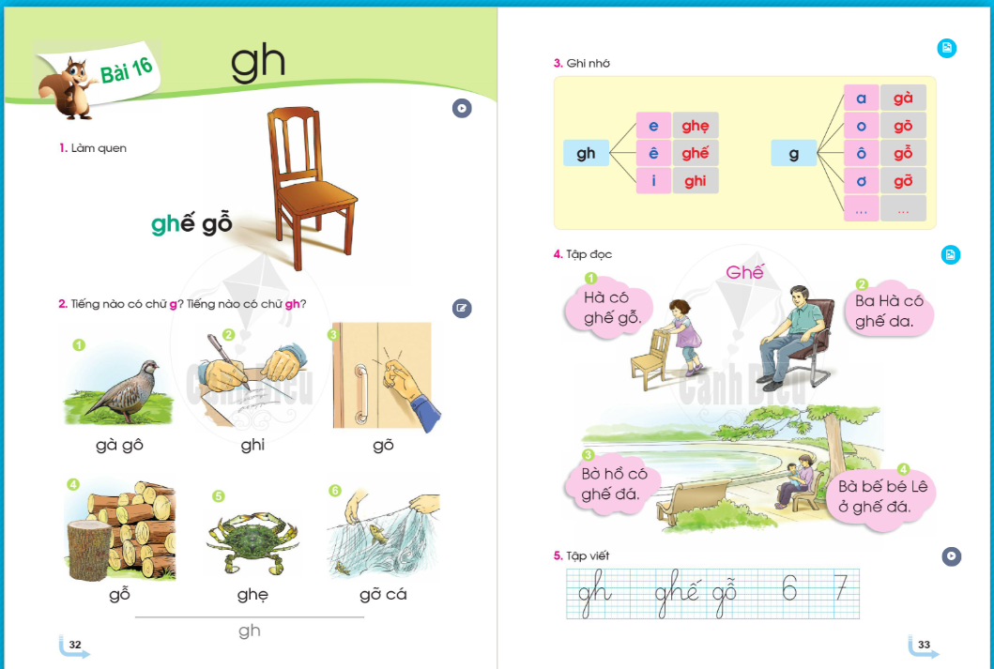

Slide 38

Dặn dò

Slide 39




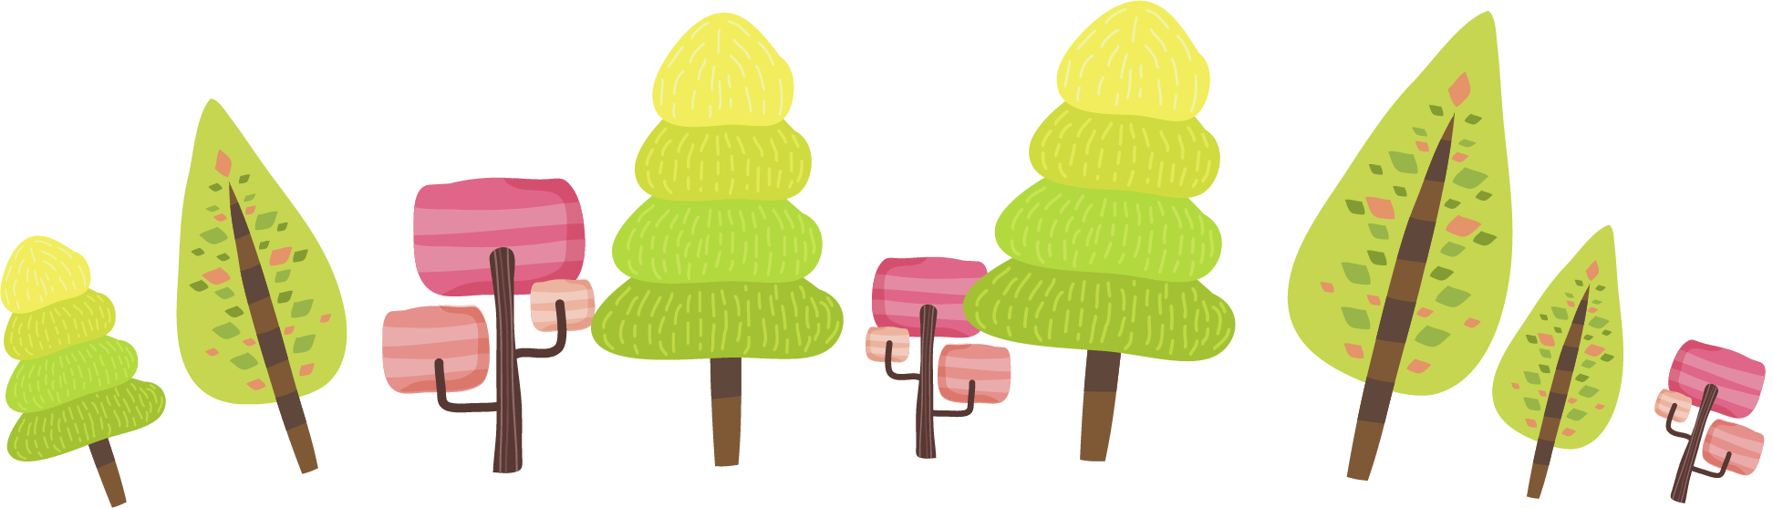
Tạm biệt và
hẹn gặp lại!

